Slide 2
Goal : Buat sebuah Website , (Topik Bebas). Jangka waktu : 9/12/2020 – 12/15/2020

Slide 3
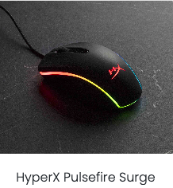
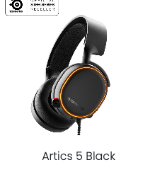
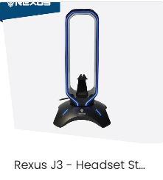
Apa itu AGStore?
Merupakan E-commerce yang berfokus kepada penjualan gaming-gear (peralatan untuk bermain game)
Contoh :

Slide 4
Technology that help us

Slide 5
Technology that help us

Slide 6
How we made it?
Here’s a general roadmap
UX
Identifikasi Masalah
Target Customer
User Flow
UI
Wireframing
Database
Modeling
Development I
(Frontend)
User Page
(Homepage, Login/Register, Cart, Etc..)
Admin Page
(Admin Dashboard)
Development II
(Backend)
- Database
Templating
API Routes
Website testing by local team
Deploy

Slide 7
Indentifikasi Masalah :
Sebagai Pembeli
-Seseorang ingin membeli barang, tetapi agak ragu untuk bertanya harga
-Seseorang ingin membeli barang, namun terhambat karena jarak.
-Seseorang tidak tahu tentang barang yang keluaran terbaru (karena gaming gear berkembang setiap tahunnya).
Sebagai Penjual
-Pemerintah menerapkan PSBB dimana masyarakat diharapkan tetap berada di dalam rumah
-Penjual harus bangun setiap pagi untuk membuka toko yang jaraknya jauh dari rumah (Jika usaha di luar rumah)
-Penjual menargetkan barang-barang yang dijual untuk orang dengan hobby gaming, namun dikarenakan Lokasi di daerah tersebut tidak sesuai , Jadi sepi.
Toko fisik tidak banyak pengunjung

Slide 8
Mengapa E-commerce?
5 Reasons Why Ecommerce Is So Important For Your Business
Can Broaden Your Brand
It’s More Convenient
Gives You Marketing Opportunities
Scalable
discoverydesign.co.uk

Slide 9
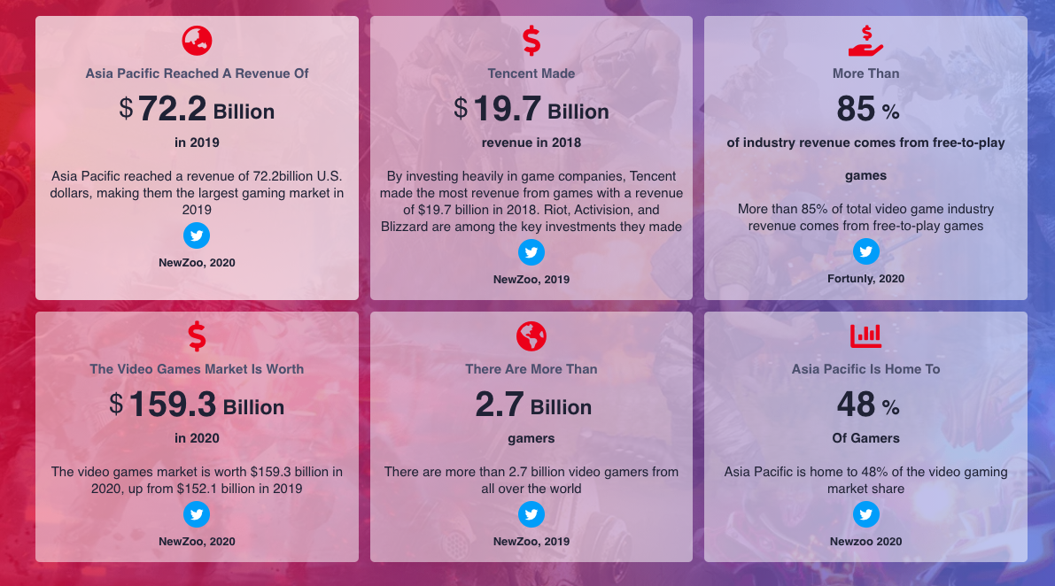
Mengapa Gaming gear?

Slide 10

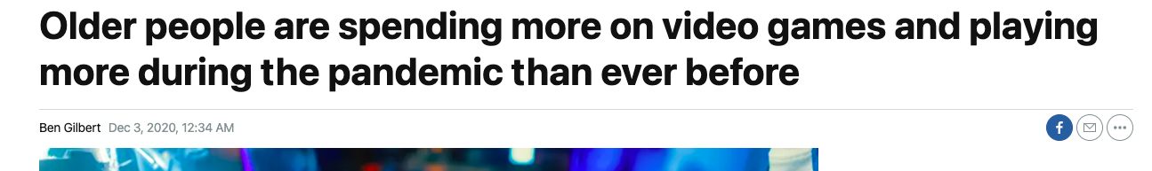
Mengapa Gaming gear?
Bussinessinsider.com Dec 3, 2020
Washingtonpost.com May 13, 2020

Slide 12
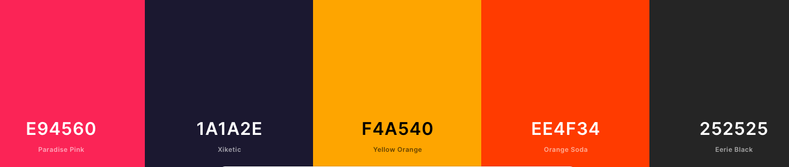
Desain untuk gamers , juga umum

Slide 13
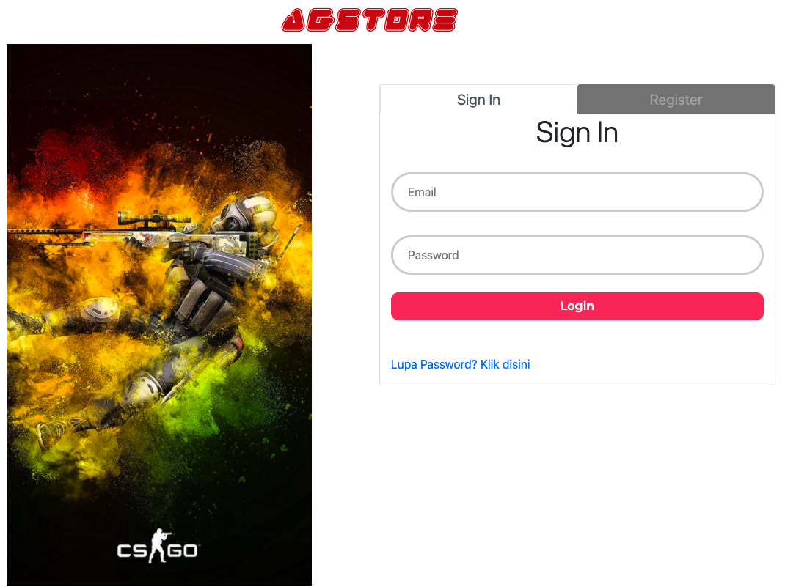
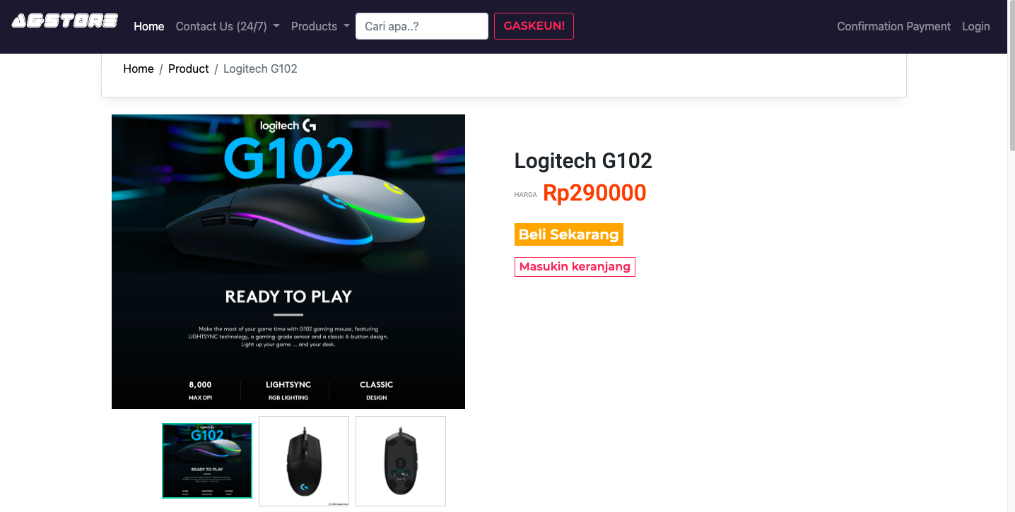

Slide 14
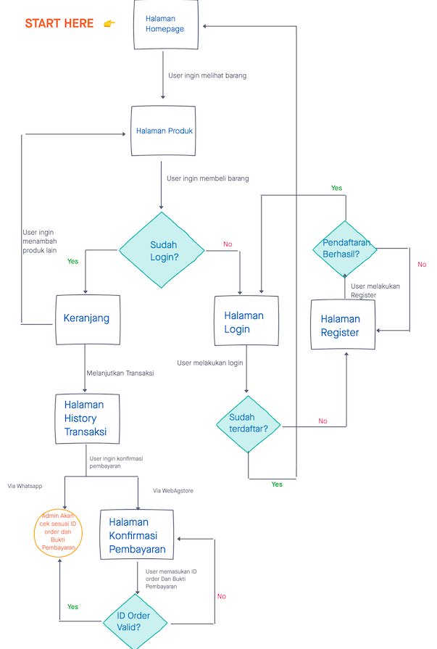
User melakukan sebuah transaksi

Slide 15
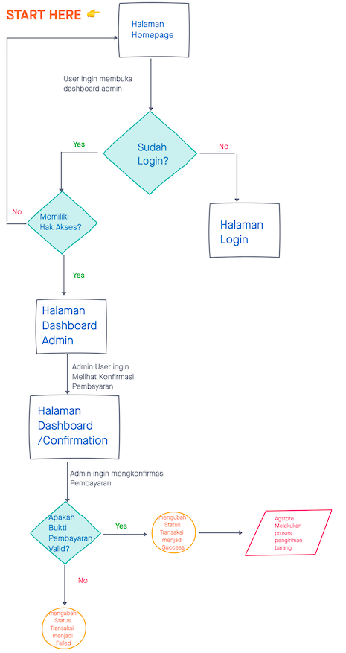
Admin Mengkonfirmasi Pembayaran Sebuah transaksi

Slide 16
FAQ
Apakah web sudah di deploy?
Sudah, dapat dilihat di http://agstoreforever.herokuapp.com/
Apakah web ini akan diteruskan?
Bila masih memungkinkan , akan Kami teruskan.
Jadi itu harus konfirmasi pembayaran secara manual ya?
Ya, Dikarenakan ini project kuliah, kami mengambil cara pembayaran se-dasar mungkin , karena transaksi online termasuk “sensitive”, jadi kami lebih memilih secara tradisional (bukti screenshot / foto).

Slide 17
FAQ
Bagaimana membedakan Bukti pembayaran apabila harga nya sama?
-Kami men-Generate random ID order di setiap transaksinya, dan Harga totalnya Kami juga kurangi dengan Kode Unik (range 0-99). Sehingga kami membedakan berdasarkan ID order dan total Harganya.

Slide 18
Sekian, Terima Kasih

